Slide 1

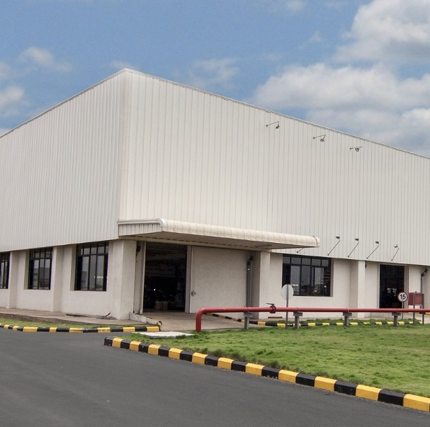

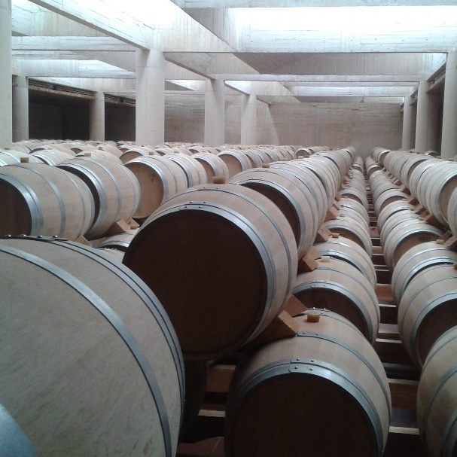

אזור תעסוקה חקלאי "קמה"
מוסיפים פלפל לעולם התעסוקה

Slide 2
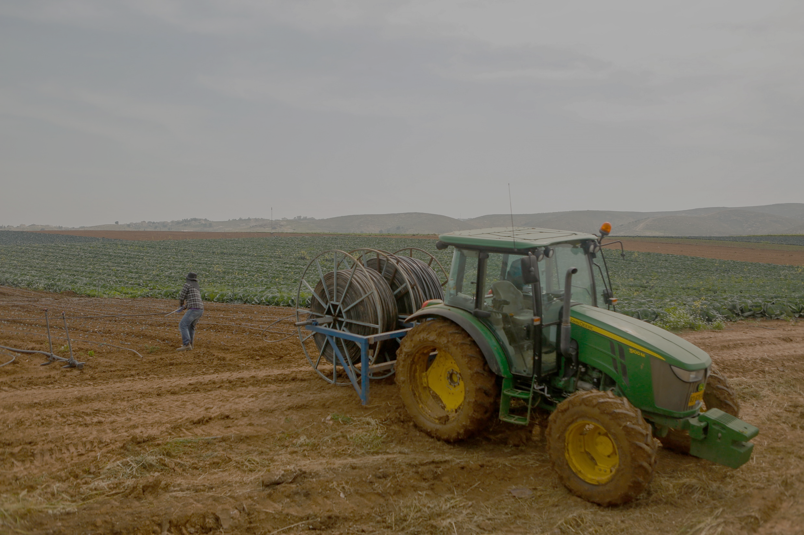

מועצה אזורית בני שמעון
העורף הכפרי והחקלאי של מטרופולין באר-שבע
משתרעת על פני 400 אלף דונם
כוללת 13 יישובים: 8 קיבוצים, 4 מושבים ויישוב קהילתי אחד
מונה כ-11,000 תושבים
בעלת תכנית מתאר מאושרת לשטחים הפתוחים, המגדילה את פוטנציאל הצמיחה של החקלאות והבינוי החקלאי במועצה בעשרות אחוזים
בית קמה
שומריה
ברוש
תדהר
תאשור
דביר
שובל
להב
גבעות בר
משמר הנגב
כרמים
נבטים
חצרים

Slide 3
החקלאות בבני שמעון
מועצה האזורית בני שמעון שוכנת במרכזו של אזור שאחראי על גידול של כ-40% מהתוצרת החקלאית במדינת ישראל
60,000 דונם
40,000 דונם
פלחה
ירקות ומטעים
למעלה מ-200 אלף דונם חקלאיים
שנתי
שיווק תוצרת חקלאית
104,000 טון
בשטח המועצה
מו"פ
מרכז המחקר החקלאי גילת
שנתי
קצב גידול החקלאות במועצה
8%-9%
שותפות בחממת Innegev בתחומי האגרוטק והקלינטק

Slide 4
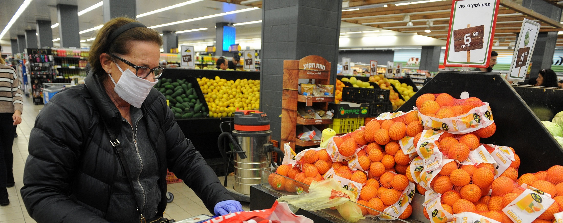

חקלאות, ביטחון תזונתי ומשבר הקורונה
דווקא עכשיו חשוב לחזק את החקלאות הישראלית, לטפח את היצרנים המקומיים ולהנגיש אפשרויות לצריכה ישירה מהחקלאים.
אם נשכיל לחזק את החקלאות הישראלית, נוכל לזכות במזון איכותי בשגרה ולהיערך טוב יותר לאירועי חירום נוספים, שלבטח יגיעו.
משבר הקורונה חידד את הצורך בייצור מקומי של מוצרי יסוד. בעולם החלה תחרות על מוצרים המצויים במחסור, וכתוצאה מכך גוברת התלות בייצור מקומי.
משבר הקורונה פגע אנושות בענפי חקלאות מוטי-ייצוא, וחקלאים המשווקים למסעדות ובתי מלון.
הנזקים לחקלאות מוערכים ברבע מיליארד ₪.
בשנים האחרונות, עם עידוד והקלות במדיניות יבוא פירות וירקות, נפגעה כלכלתם של חקלאים ישראלים רבים, ואיתם גם החוסן התזונתי של מדינת ישראל.

Slide 5



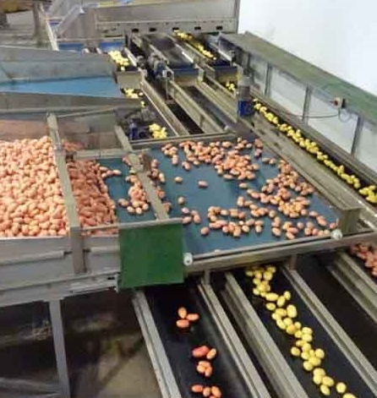

אזור תעסוקה חקלאי "קמה"
המטרה: הקמת אזור תעסוקה חקלאי ייחודי המאגד את כל רכיבי שרשרת השיווק החקלאי תחת קורת גג אחת
כדי לספק מענה מיטבי לדרישות השוק וצרכי החקלאיים, וכדי למיצב את צומת קמה כמרכז חקלאי אזורי משמעותי.
שוק איכרים בצמוד לאזור התעסוקה
חנויות מפעל, משרדים לחברות חקלאיות
עיבוד, מיון, אחסון ושיווק תוצרת

Slide 6
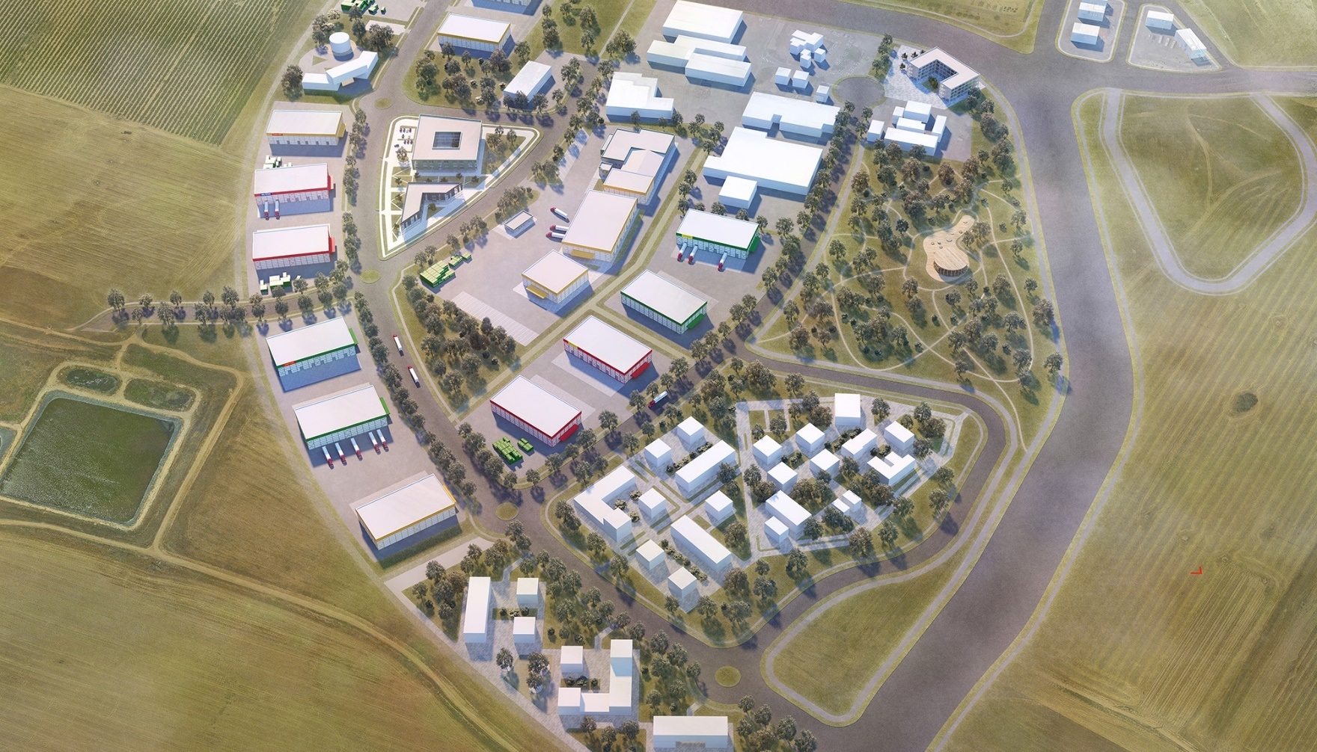
התכנית
תכנית ייחודית המציבה סטנדרט חדש בטיפול בתוצרת החקלאית.
אפשרות להקמת מפעלים לעיבוד, מיון, אחסון ושיווק התוצרת החקלאית בהיקפים גדולים.
15 מגרשים לשיווק בשטח כולל של 190 דונם.
אפשרות להקמת חנויות מפעל – לשיווק ישיר של תוצרת חקלאית.
בצמוד לאזור התעסוקה צפוי לקום שוק איכרים לשיווק תוצרת חקלאי הנגב הצפוני.
אפשרות להקמת משרדים לחברות העוסקות בענף החקלאות או מנהלות עסקים באזור התעסוקה.

Slide 7
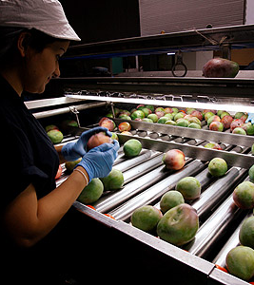
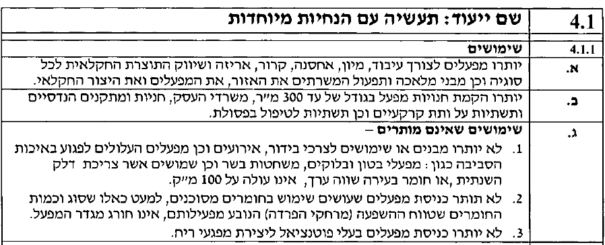
השימושים המותרים

Slide 8
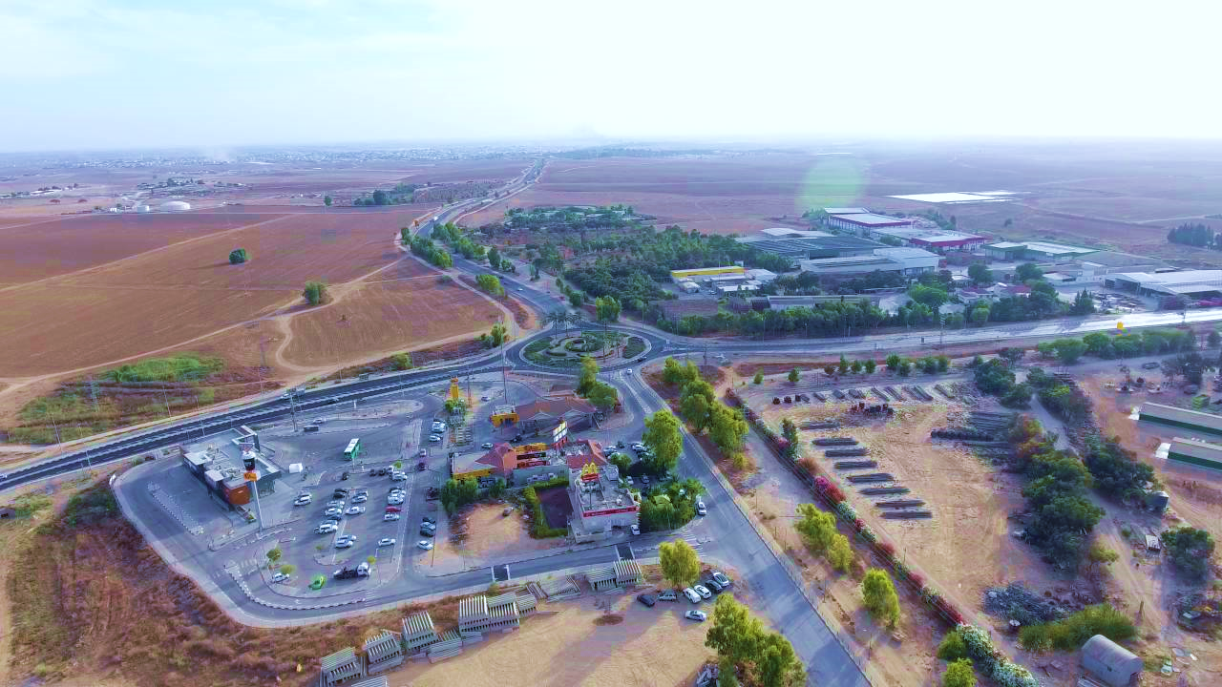
מיקום ונגישות
צומת קמה - הכניסה הראשית לנגב- ממנו מסופק חלק ניכר מהתוצרת החקלאית בישראל.
מיקום מרכזי על כביש 6, במרחק של כשעת נסיעה מתל אביב ומירושלים.
בסמוך לשלוש תחנות רכבת המצויות במרחק של כ-20 דק' נסיעה (להבים, נתיבות וקרית-גת).
שתי כניסות ויציאות לאזור התעסוקה על כבישים אזוריים מרכזיים: כביש 264 (בית קמה – אשל הנשיא), וכביש 293 (בית קמה – צומת הגדי). שני הכבישים עתידים לעבור שדרוג והכפלה בשנים הקרובות.
תל אביב
100 ק"מ
אשדוד
70 ק"מ
ירושלים
100 ק"מ
סמיכות לבאר שבע
עיר המטרופולין הדרומית

Slide 9

התוכנית משתרעת על 781 דונם, מתוכם 176 דונם לשיווק בייעוד "תעשייה חקלאית" + 14 דונם למסחר (גן אירועים)

Slide 10
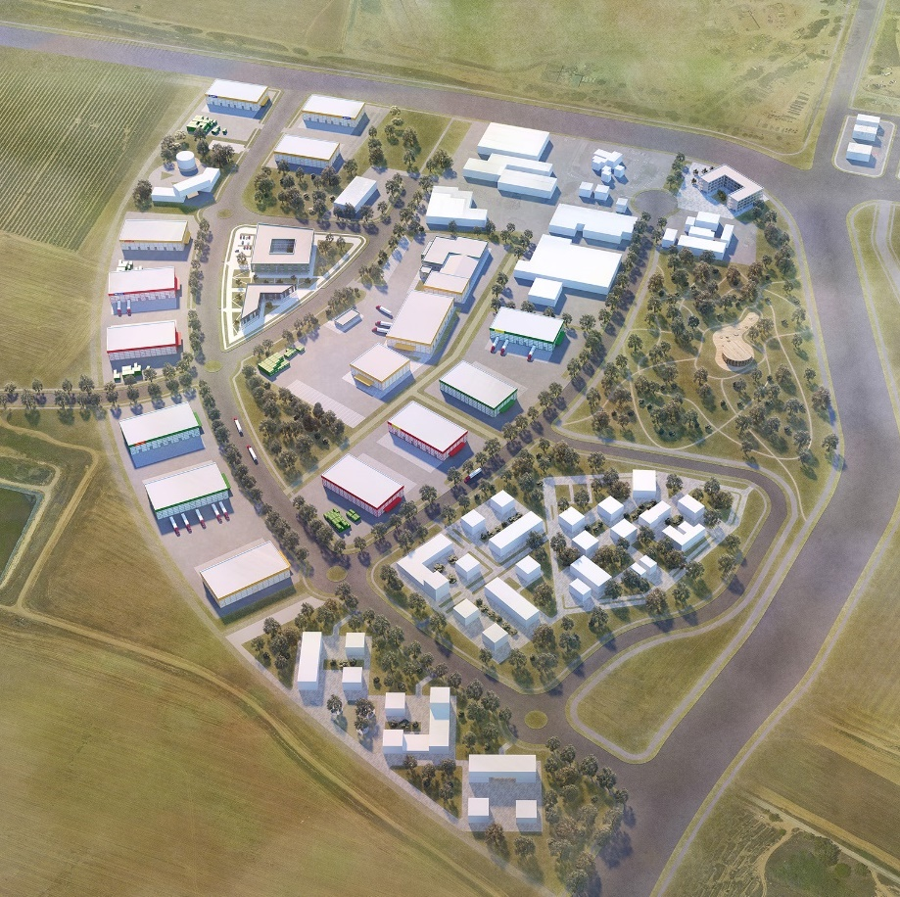
עקרונות הסכם הפיתוח מול רמ"י
רמ"י תגבה את הוצאות הפיתוח מיזמים שיזכו במכרז
בהתאם לסכומים שנקבעו בוועדת פרויקטים ברמ"י
הרשות המקומית באמצעות החברה הכלכלית
תבצע את עבודות הפיתוח למגרשים, כזרוע ביצוע של רמ"י
הזוכים במגרשים יחתמו עם הרשות המקומית על הסכם תשתית
והסכם יזם מנהלת
כתנאי לחתימת החוזה בינם לבין רמ"י, בגין הזכויות בקרקע שהוקצתה להם

Slide 11
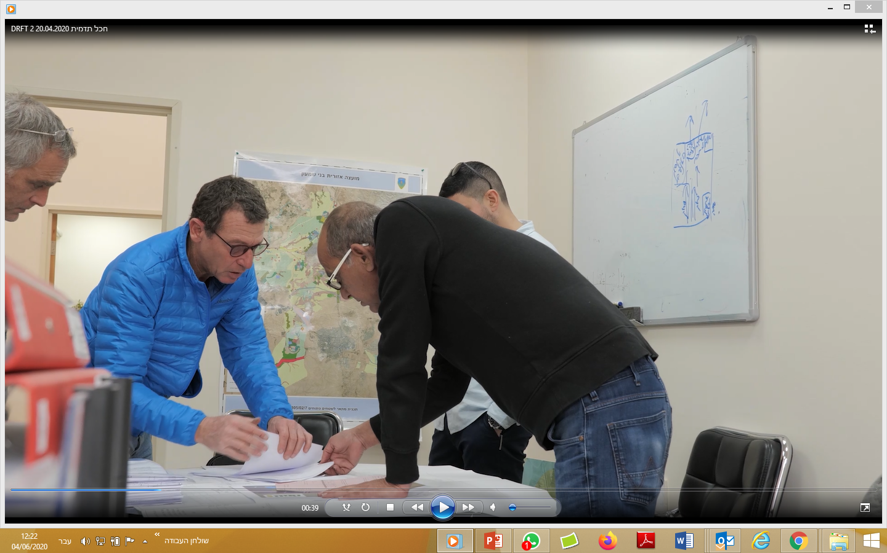
מנהלת אזור התעסוקה
אזור התעסוקה ינוהל על-ידי חברת בני שמעון ייזום ופיתוח ניהול מקצועית שתעסוק בתפעול השוטף של מערך השירותים באזור התעסוקה, בכללם שירותים עירוניים, שירותי חובה ושירותי רשות, כגון:
שיווק אזור התעשייה ליזמים.
ליווי התכנון, ההפעלה והאחזקה של הפארק.
סיוע וליווי יזמים חדשים בתהליך הקליטה.
תכנון, פיתוח וביצוע שירותי חובה מוניציפאליים
פיקוח על פעילות הפארק.
גביית תשלומי חובה ודמי ניהול מהמפעלים הקיימים.

Slide 12

ליווי וסיוע ליזמים
מנהלת אזור התעסוקה מציעה ליזמים מערך מלא של ליווי וסיוע, עד פתיחת המפעל:
ליווי וסיוע בהליכים הבירוקרטיים מול רמ"י ומשרד הכלכלה
חממה טכנולוגית וכלי מחקר ופיתוח זמינים, בתחומי החקלאות ובתחומים נוספים
ניסיון עצום בליווי יזמים גדולים כקטנים במגוון רחב מאוד של ענפי ייצור ותעסוקה
ועדה מקומית עצמאית לתכנון ובנייה, מקצועית ויעילה
נגישות לכלי סיוע וליווי של משרדי הממשלה השונים, בהתאם לצורך
אפשרות לרכישת שירותי משרד, ניהול ותיאום מול משרדי הממשלה השונים

Slide 13


הסכם יזם-מנהלת
הסכם, המסדיר את ניהול אזור התעסוקה, במטרה לשמור על צביון איכותי ורמת אחזקה גבוהה.
שירותי חברת הניהול באזור התעסוקה:
אחזקה שוטפת של התשתיות: כבישים, מדרכות ותאורת רחובות.
ניקיון וגינון שטחים ציבוריים, כבישים ומדרכות.
סילוק פסולת ביתית.
הצבה של שלטי הכוונה בהתאם להוראות חוקי העזר.
חיטוי והדברה בשטחים הציבוריים הפתוחים בהתאם לצורך.
חברת הניהול תעמיד לרשות עסקי אזור התעסוקה שירותים נוספים (בתשלום – תשלום רשות) במטרה לנצל את היתרונות לגודל, הנובעים מריכוז מספר עסקים באזור התעסוקה.

Slide 14
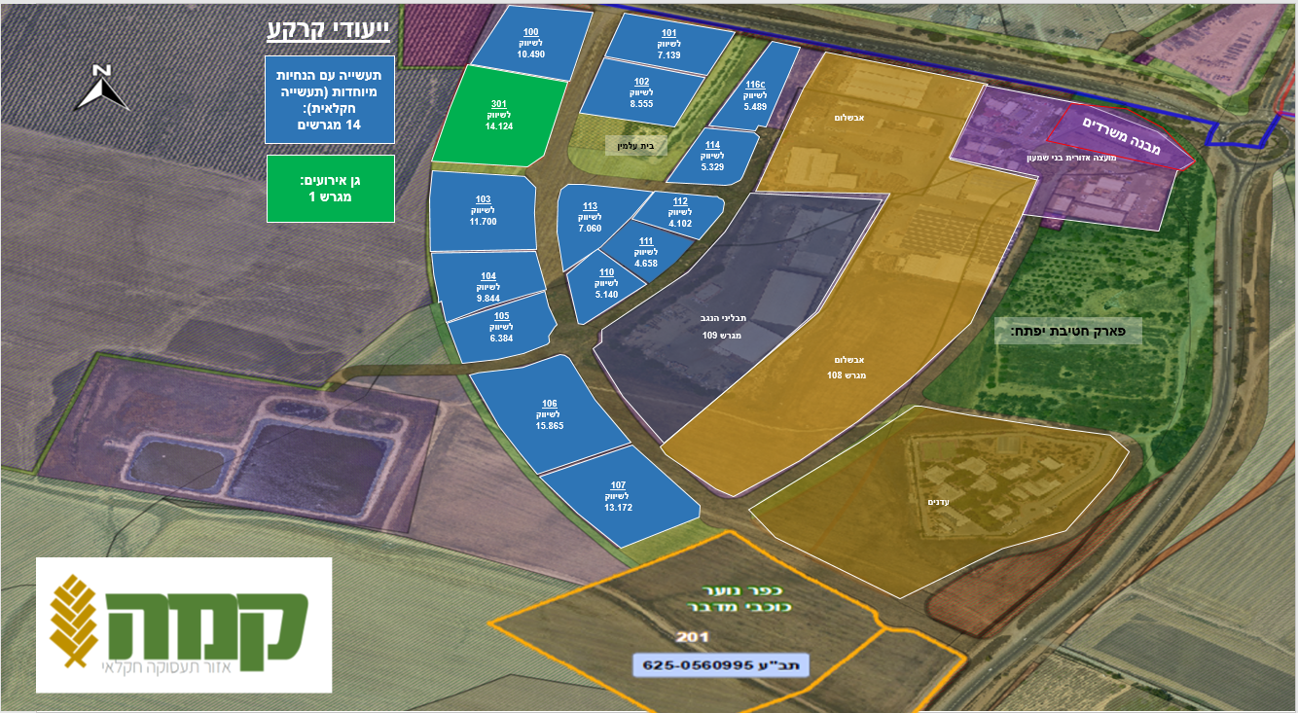
מפת המגרשים באזור התעסוקה
ייעודי קרקע
אבשלום
מועצה אזורית בני שמעון
112
לשיווק
4.102
תבליני הנגב
104
לשיווק
9.844
פארק חטיבת יפתח
105
לשיווק
6.384
108/2
שיווק שלב ב'
108/3
שיווק שלב ב'
עדנים
מבנה ציבור
שיווק שלב ב'
60 דונם לשיווק

Slide 15
לפרטים נוספים - צרו קשר
החברה הכלכלית בני שמעון ייזום ופיתוח
מזכירות – טל' 08-9915851, פקס 08-6257950
ניהול פרויקט – ערן אמזלג | 053-5321219 | erana@bns.org.il
להרשמה, שאלות ובירורים – ליגל | 08-9915851 | ligal@bns.org.il
www.calcalit-bns.co.il
חפשו אותנו בפייסבוק
חינוך, תעסוקה ואיכות חיים במטרופולין החדש של ישראל

